Slide 1
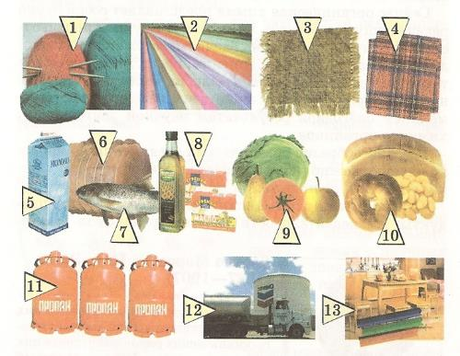
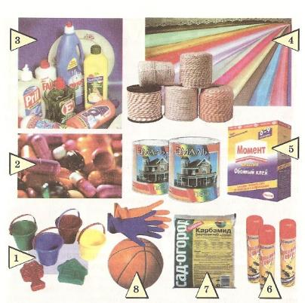
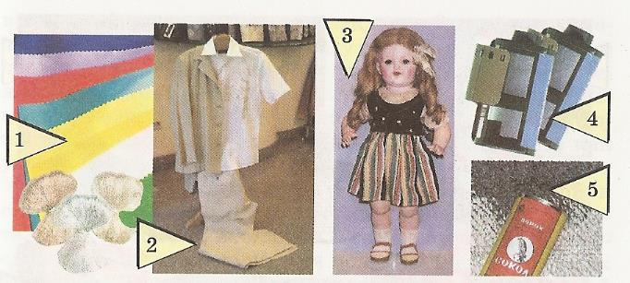
ОРГАНИЧЕСКАЯ ХИМИЯ

Slide 2
Теория химического строения органических соединений Александра Михайловича Бутлерова
«Вряд ли можно назвать другую отрасль науки, в которой единственная теория занимала бы такое доминирующее и определяющее курс положение, как теория строения Александра Михайловича Бутлерова в органической химии. Более ста лет она служит стержнем развития и расцвета этой науки.»
Академик А.Н. Несмеянов
«Нельзя не удивляться, оглядываясь назад, какой огромный шаг сделала органическая химия за время своего существования. Несравненно больше, однако, предстоит ей впереди»
А.М. Бутлеров
(1828-1886)

Slide 3
Фридрих Веллер
1835 год – Органическая химия может сейчас кого угодно свести с ума. Она представляется мне дремучим лесом, полным удивительных вещей, безграничной чащей, из которой нельзя выбраться, куда не осмеливаешься проникнуть
(1800-1882)

Slide 4
3 кита органической химии
1. Теория химического строения А.М. Бутлерова.
2. Теория электронного строения – электронные представления о природе химических связей.
3. Стереохимия – пространственное расположение атомов в молекуле.

Slide 5
Классификация органических веществ (по строению углеродной цепи)

Slide 6
Классификация углеводородов (по типу химических связей)

Slide 9
Типы структурной изомерии

Slide 10
Химические свойства алканов

Slide 11
Химические свойства алкенов

Slide 12
Химические свойства алкинов

Slide 13
Химические свойства аренов

Slide 14
Химические свойства предельных одноатомных спиртов

Slide 15
Химические свойства фенола

Slide 16
Химические свойства альдегидов

Slide 17
Химические свойства предельных одноосновных карбоновых кислот

Slide 18
Генетическая связь между классами органических соединений

Slide 19
Распознавание органических соединений

